Slide 1

La Faculté à
mon service
Rentrée 2026
https://www.youtube.com/watch?v=y_3117JgxKU

Slide 2
Calendrier de la rentrée
2 au 10 septembre | Réunions de pré-rentrée
7 au 18 septembre | Stands pilotes
10 septembre au 6 octobre | Inscriptions pédagogiques
8 au 30 septembre | Forums de la vie étudiante et associative
10 septembre | Welcome Day
14 septembre | Rentrée universitaire
3 octobre | Rallye des Sorbonnales

Slide 3

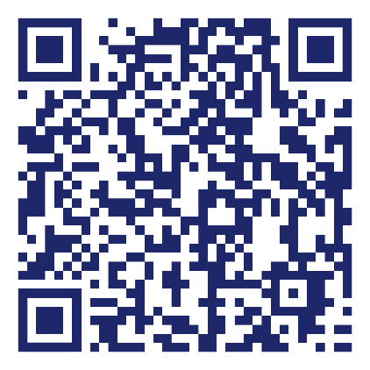
Les 1^{ers} pas sur le campus
Fil jaune et kiosques
En septembre, un numéro unique et gratuit répond à toute question sur la vie universitaire.
Des kiosques d’information sont également ouverts toute l’année sur les campus de Clignancourt, Malesherbes et Michelet.

Slide 4



Santé et bien-être
Le service de santé étudiante (SSE) vous propose des consultations médicales, psychologiques et spécialisées.
La mission égalité veille au respect de la diversité et lutte contre les discriminations et les violences sexistes et sexuelles.
Le bureau accueil handicap vous accompagne dans vos démarches pour bénéficier de modalités d’enseignement et d’examen adaptées en cas
de besoin.

Slide 5


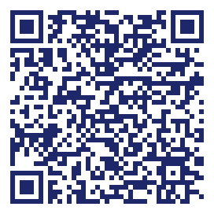
Aides financières et juridiques
Différentes aides sont accessibles selon vos besoins et votre situation :
Les bourses sur critères sociaux du CROUS
La Contribution Vie Etudiante et de Campus (CVEC) volet "aides sociales"
L’exonération et le remboursement des droits
de scolarité
Le bureau d’accueil des freemovers accompagne les étudiantes et étudiants étrangers hors programme d’échange (aides sociales, la santé, vie de campus, titre de séjour, etc.).

Slide 6


Culture
Événements et concours étudiants
Consultez l’Agenda Culture & Société
Ateliers de pratique artistique et culturelle :
Inscriptions à partir du 8 septembre 2026
En option : sur la platefomre des Ipweb
En loisir : sur la plateforme www.mes.activités.sorbonne-unicersite.fr
Dispositif places offertes :
Tous les mois, des places sont offertes pour des spectacles (théâtre, danse, concert, etc.)
Appui à la création de projet

Slide 7


Sport
80 activités gratuites sont proposées chaque semestre !
5 types de pratique
Sport en UE (noté), Loisir, Sport à la carte, Sport santé, Compétition
Début des inscriptions sport : Vendredi 11 septembre à 15h
UNIQUEMENT EN LIGNE : https://mes.activites.sorbonne-universite.fr/
MEMO DATES :
- Du 07 au 11 septembre 2026 : Villages Sport/ Tests de condition physique (hall du site Clignancourt)
- Lundi 14 septembre 2026 : Début des cours
- Dimanche 27 septembre 2026 : Clôture des inscriptions en UE
Contact service des sports : lettres-sports@sorbonne-universite.fr

Slide 8

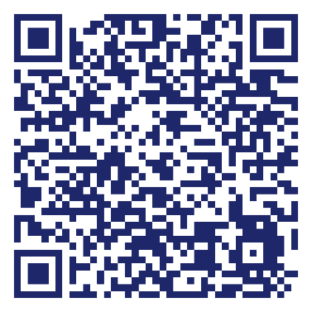
Permanences d’assistance numérique
Un problème pour accéder aux services numériques de Sorbonne Université ?
Rencontrez-nous sur le stand dans le hall de votre site, de 11h à 13h, aux dates suivantes :
Clignancourt : mardi 6 octobre, jeudi 5 novembre, mardi 26 janvier et jeudi 25 février
Malesherbes : mardi 13 octobre, jeudi 12 novembre, mardi 2 février et jeudi 4 mars
IAA Michelet : mardi 20 octobre, jeudi 19 novembre, mardi 9 février et jeudi 11 mars

Slide 9
Financer des achats de matériel numérique
Des réductions et tarifs préférentiels sont offerts à tous et toutes pour pouvoir s’équiper en ordinateurs et logiciels informatiques (Welcome Pack numérique HP).
Une aide supplémentaire peut être allouée sur conditions de ressources.

Slide 10
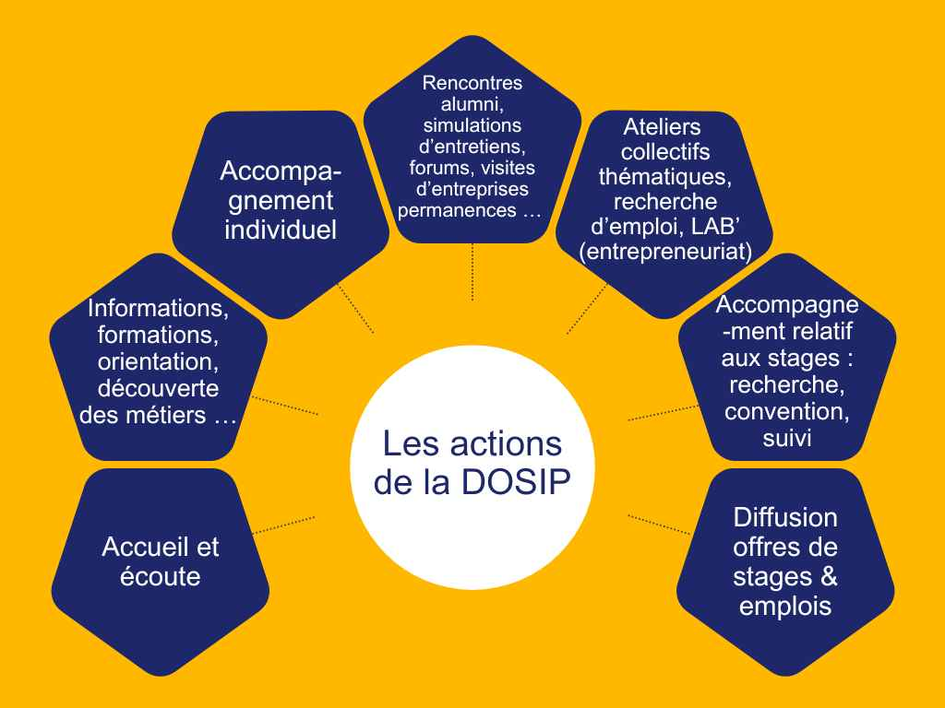

Slide 11

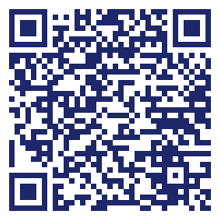
Rencontrez-nous
Lors des événements à venir (Welcome Day, forums de rentrée, permanences sur les campus Clignancourt, et Sorbonne)
Nous retrouver sur l’ENT : ENT/Orientation-Insertion/Plateforme-Carrière
Accueil de la DOSIP, Campus Sorbonne :
Galerie Richelieu, Escalier F, 2ème étage, salle 363
Ouvert du lundi après-midi au vendredi midi
Tél : 01 40 46 26 14
@ : lettres-dosip@sorbonne-universite.fr

Slide 12
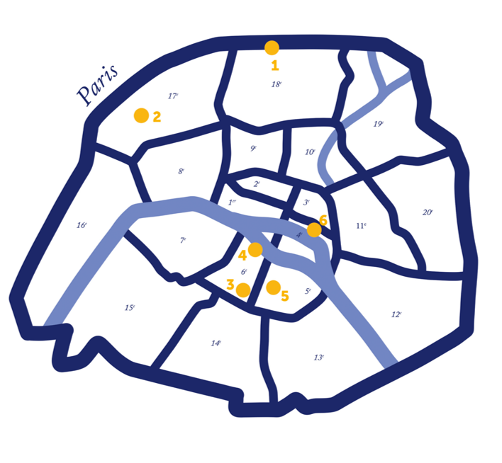
Les bibliothèques de Lettres
Les bibliothèques de Sorbonne Université
17 bibliothèques intégrées
3 pôles documentaires : Lettres, Sciences, Médecine
Un service de proximité, au cœur des campus
Le pôle Lettres : 6 bibliothèques
Clignancourt
Malesherbes
Michelet (Institut d’Art et d’Archéologie)
Serpente (Maison de la Recherche)
Bataillon (Institut Ibéro-américain ; hébergée à Clignancourt)
Catalanes

Slide 13

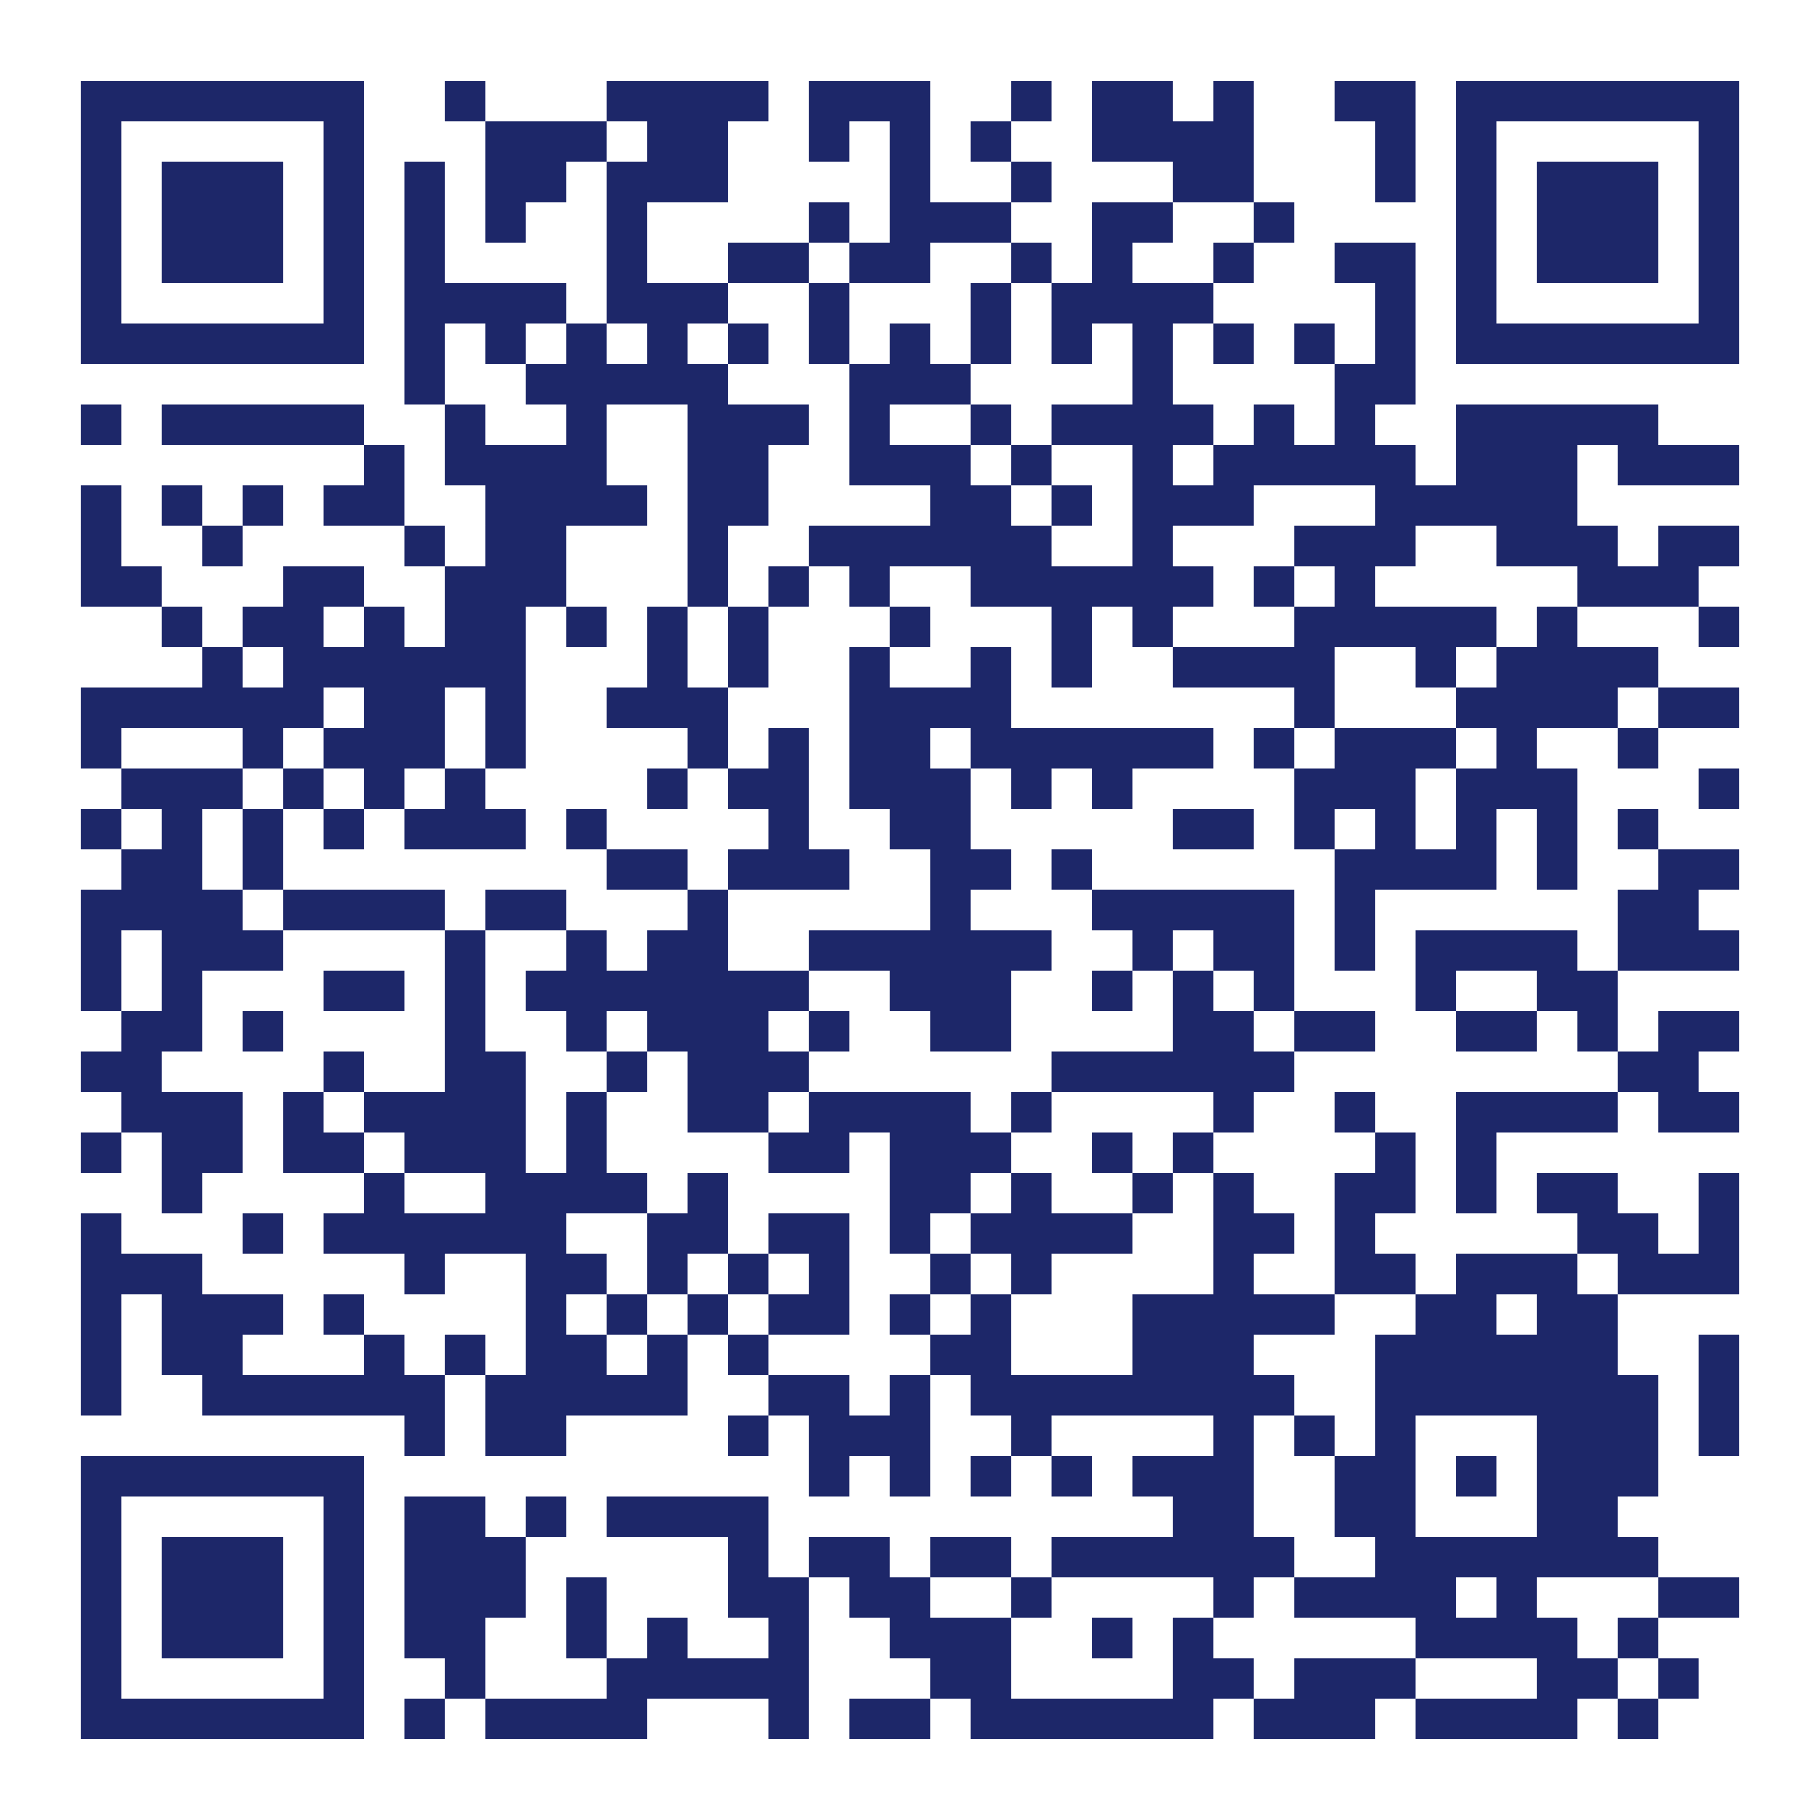
Services, ressources et vie de campus des bibliothèques
Collections & ressources
Catalogue en ligne Primo
Fonds orientés études et recherche ou anciens et archives
Ressources numériques (Cairn, JSTOR, corpus de textes, ebooks, etc.)
Accompagnement & formations
Prêt (livres, DVD, BD, jeux de société) et matériel à disposition (casques, scanners portables, câbles…)
Espaces & vie culturelle
Salles de travail et espaces détente
Riche programmation culturelle
Contact :
amandine.wallon@sorbonne-universite.fr
Informations disponibles sur l’ENT

Slide 14

Projet étudiant
Vous aimeriez participer à la vie étudiante
de votre faculté ? Vous pouvez rejoindre l’une des 70 associations étudiantes ou bien créer votre propre projet.
Vous pouvez bénéficier de :
L’accompagnement du bureau des responsabilités et initiatives étudiantes
Une aide financière : la CVEC, volet "soutien aux projets étudiants "

Slide 15

Engagement étudiant
Grâce à ce module, vous pouvez valoriser votre engagement au sein d’une structure associative, solidaire ou universitaire et obtenir :
un point supplémentaire sur votre moyenne du semestre d’inscription de l’engagement en L3 ;
une mention ajoutée à l’Annexe Descriptive au Diplôme de Licence ou de Master.

Slide 16

Vie démocratique et élections
Afin de prendre part à la vie démocratique de la Faculté, vous pouvez participer à diverses élections, notamment pour élire vos représentantes et représentants étudiants au sein des instances et commissions.

Slide 17





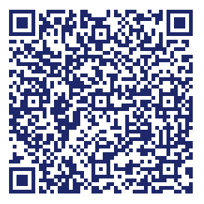

Suivez la Faculté sur les réseaux sociaux !
/lettres_sorbonne/
Faculté des Lettres Sorbonne Université
/Lettres.Sorbonne.Universite/
/FacultédesLettresdeSorbonneUniversité
/lettres-sorbonne.bsky.social
Retrouvez
notre Linktree

Slide 18
Bonne rentrée à tous et à toutes !

